Slide 1
POO: Casa
Joanes De Miguel

Slide 2




Slide 3
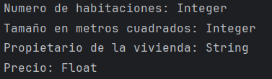
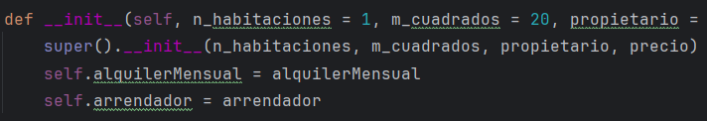

Slide 4
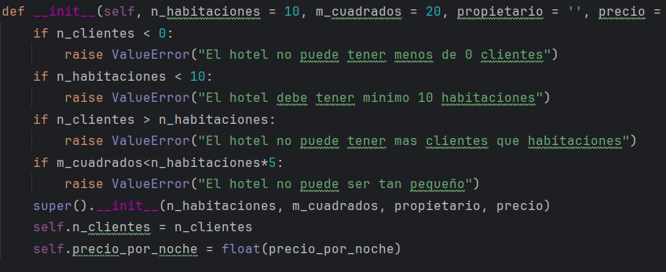

Slide 5
Own methods
PisoAlquiler:
Calcular_gastos
Hotel:
Habitaciones_libres
Check-in
Check-out

Slide 6
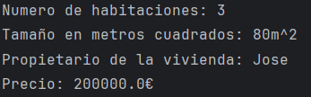
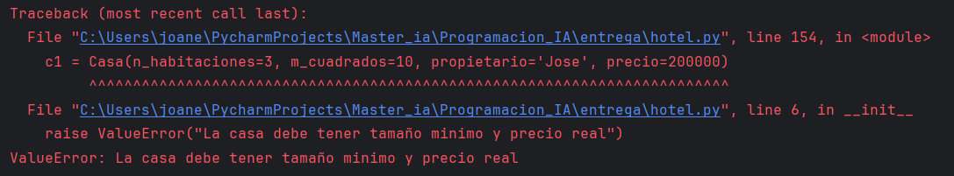

Slide 7
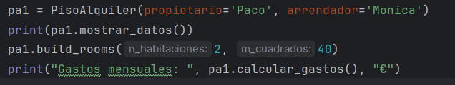
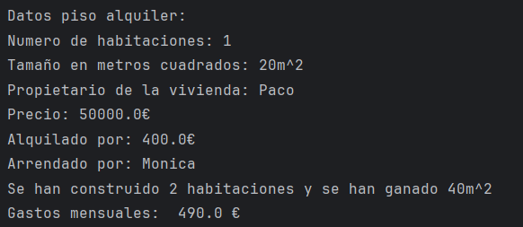

Slide 8
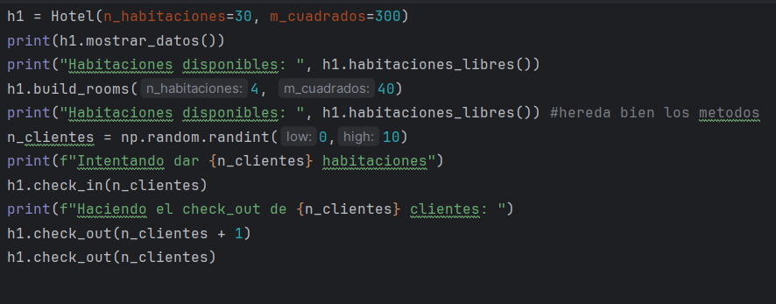

Slide 9
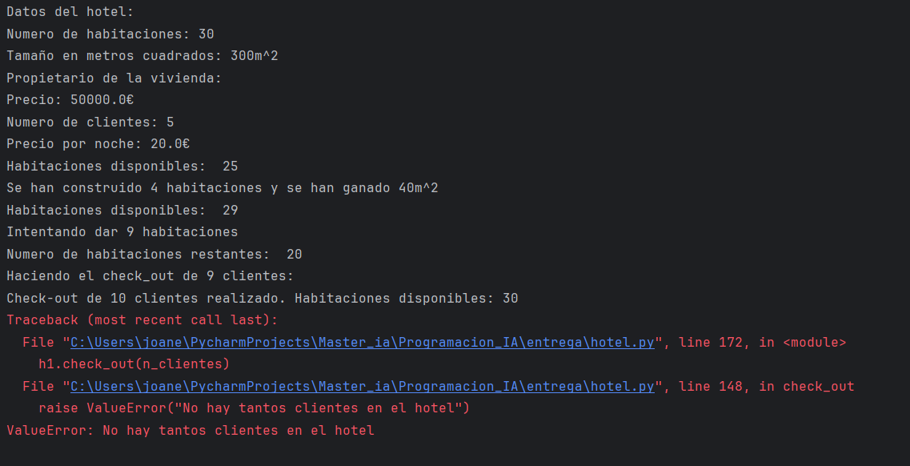

Slide 10
Muchas Gracias

